Slide 1







TRƯỜNG TIỂU HỌC NGHĨA HIỆP
MĨ THUẬT
LỚP 1

Slide 2









1 HOẠT ĐỘNG
Mở đầu

Slide 3
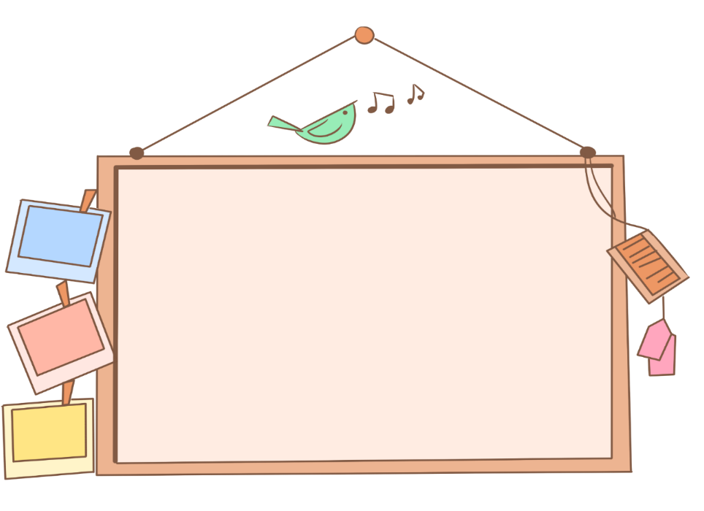

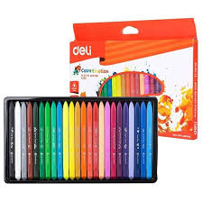
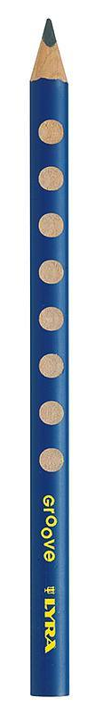
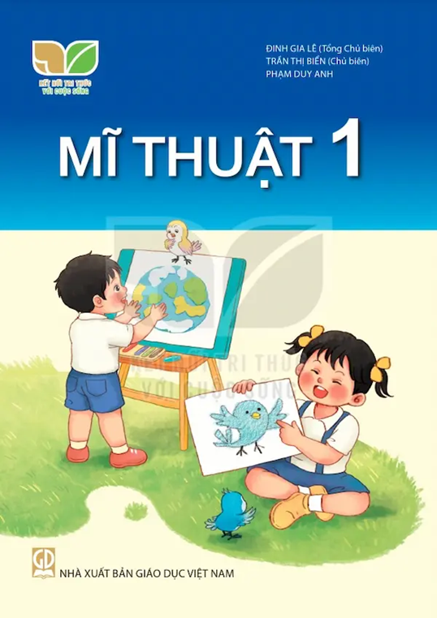

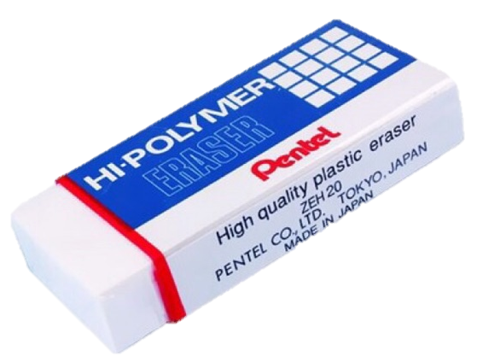

ĐỒ DÙNG
HỌC TẬP

Slide 4



1

Slide 5
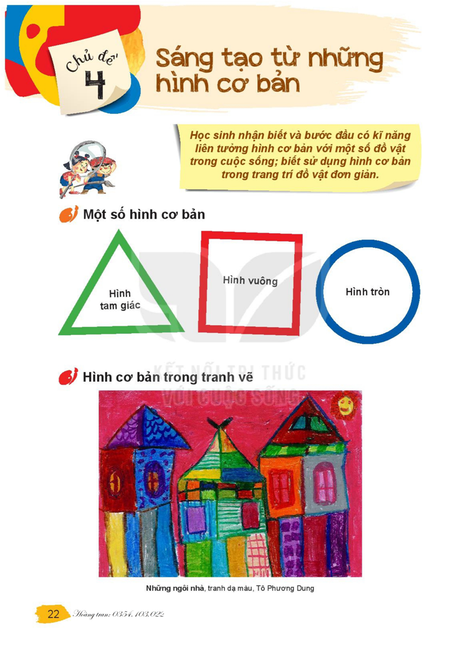






Thứ , ngày tháng 11 năm 2023
HĐGD Mĩ Thuật

Slide 6


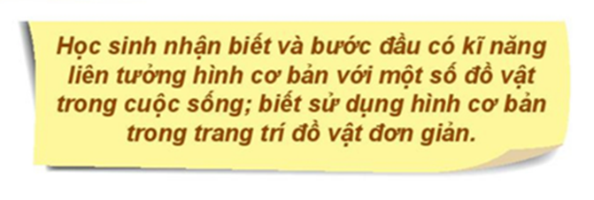
YÊU CẦU CẦN ĐẠT:

Slide 7




2.HOẠT ĐỘNG
HÌNH THÀNH
KIẾN THỨC MỚI

Slide 8

Em hãy kể tên các hình cơ bản sau:
HÌNH TAM GIÁC
HÌNH VUÔNG
HÌNH TRÒN
HÌNH CHỮ NHẬT

Slide 9
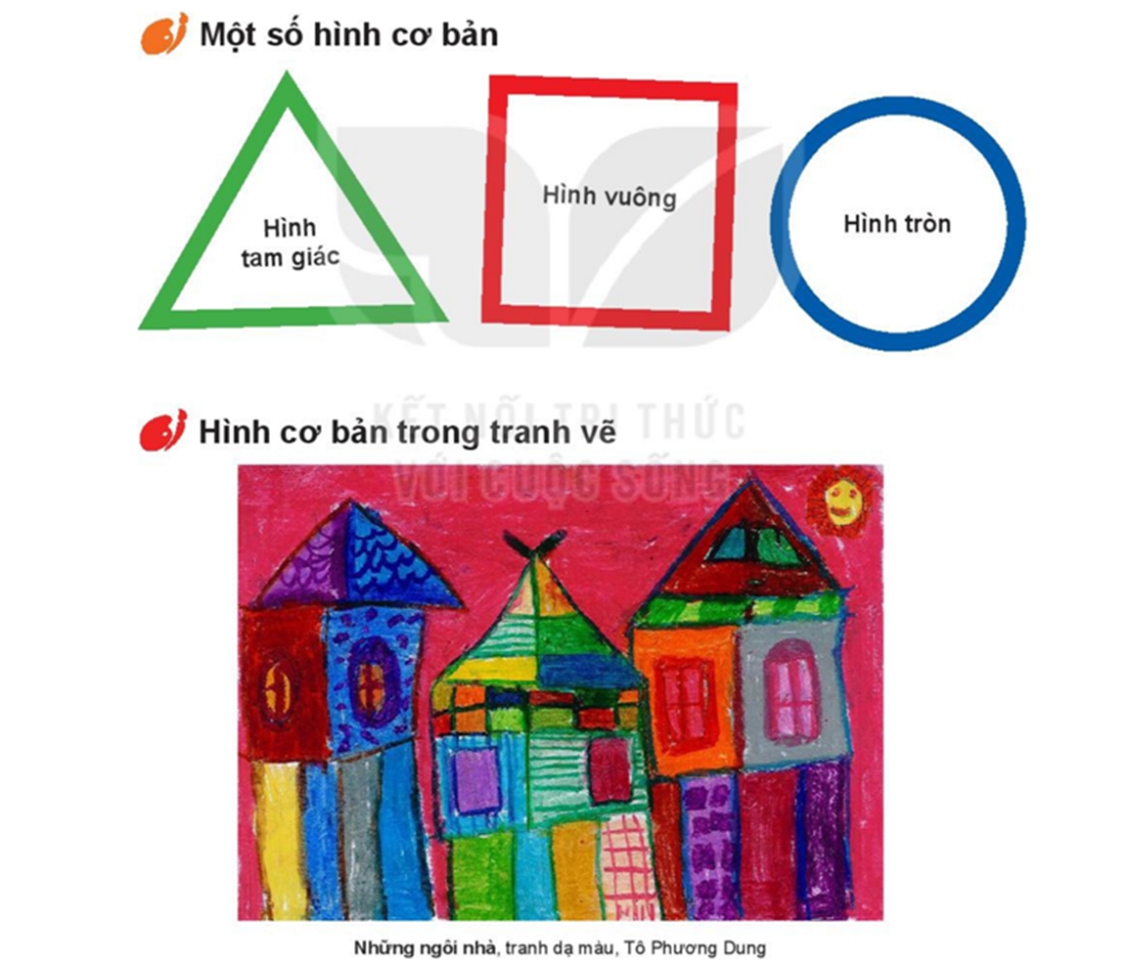

Slide 10
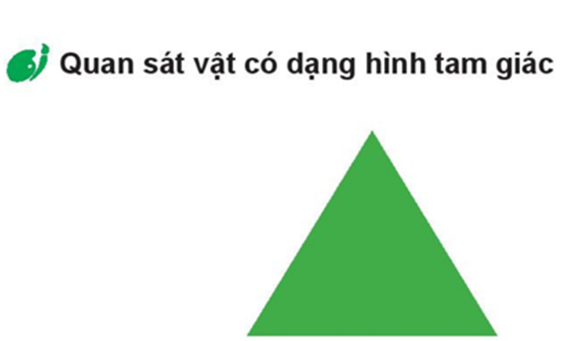
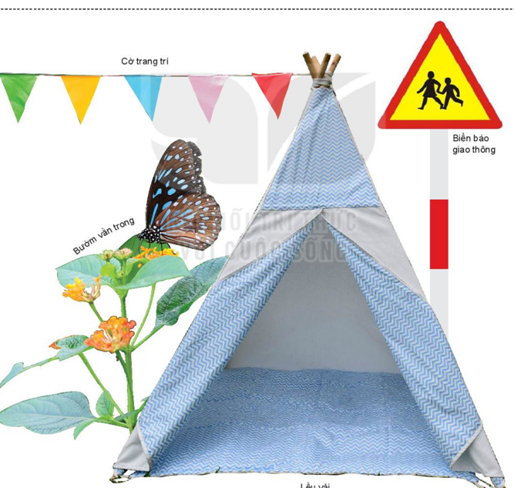

Slide 11
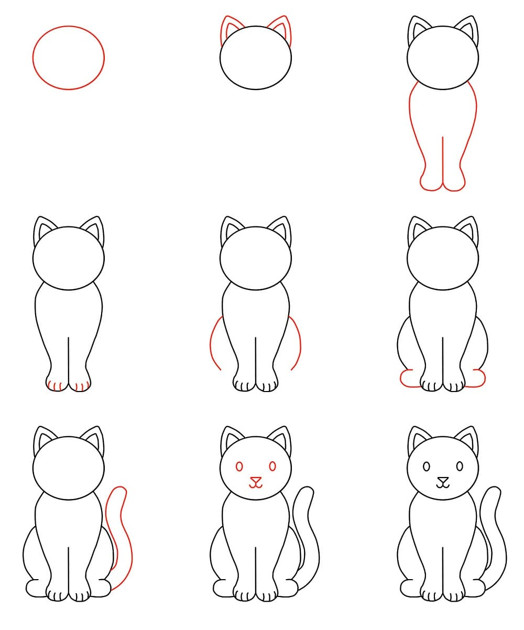

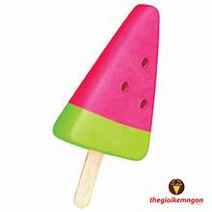
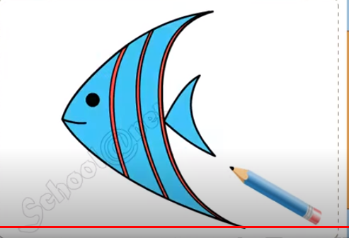

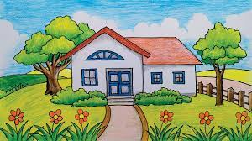

Slide 12


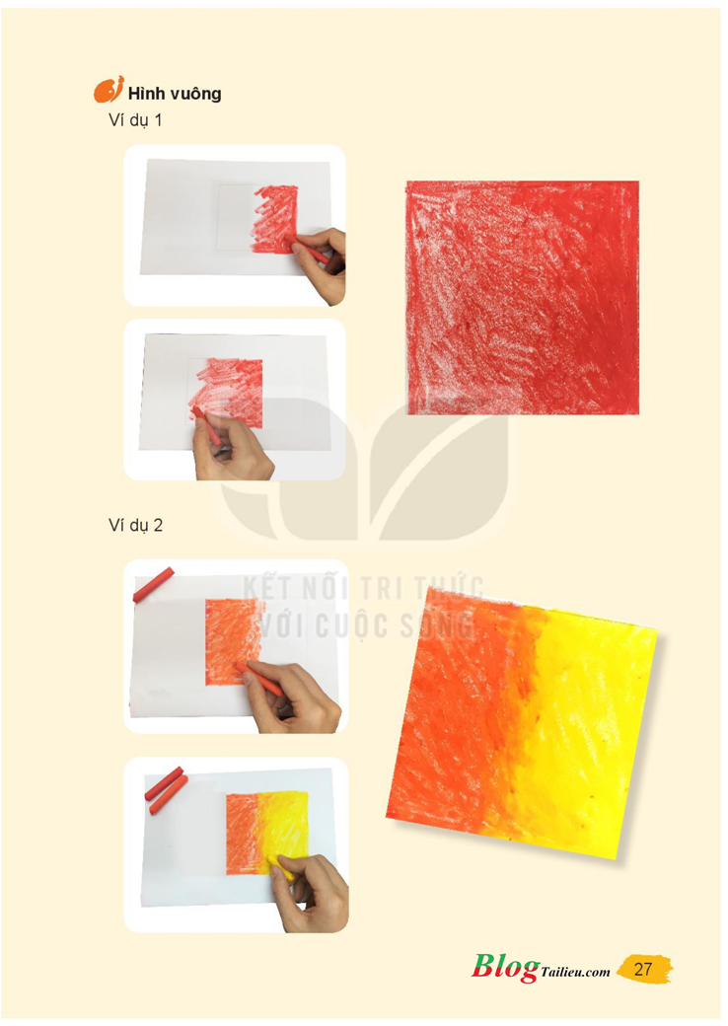
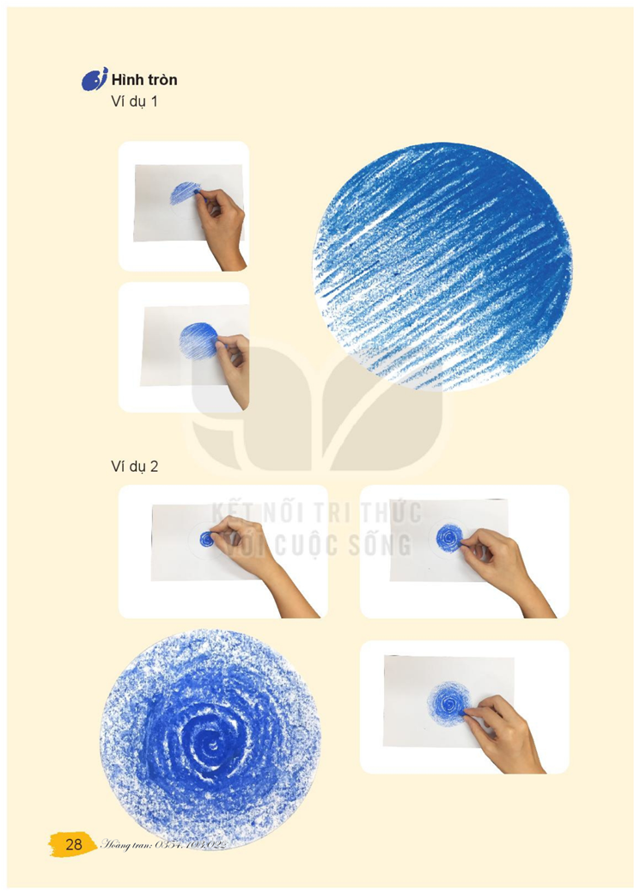
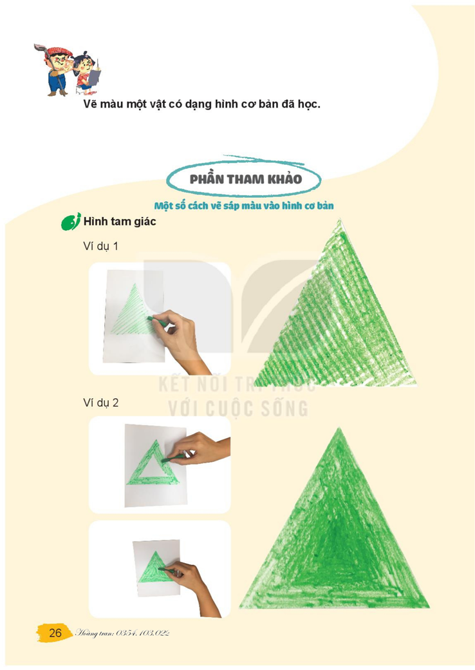
1

Slide 13
Gợi ý bố cục tranh
1
2
3
4

Slide 14
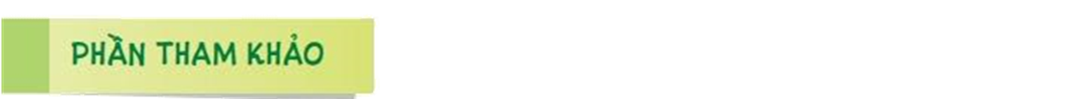
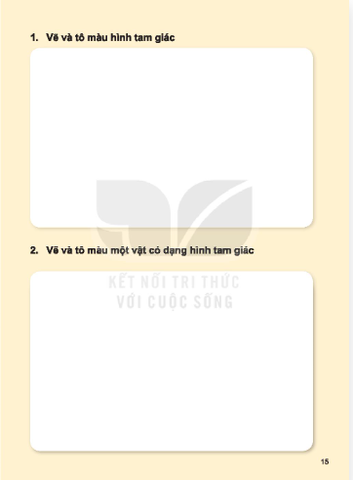



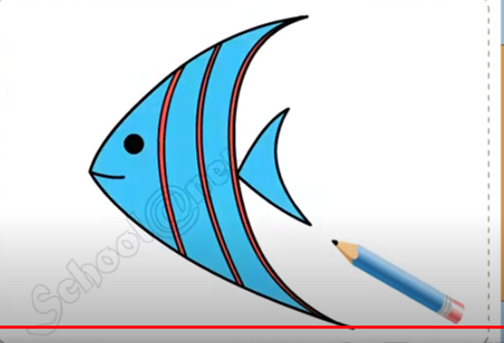
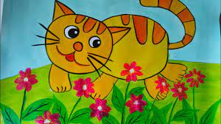
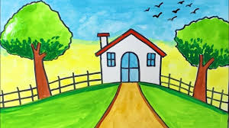


Slide 15
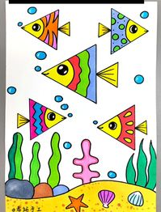
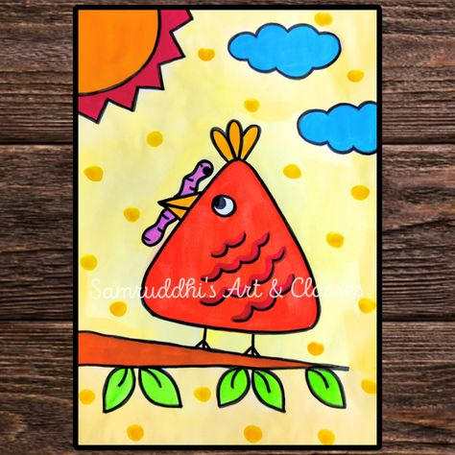
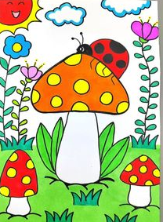


Slide 16
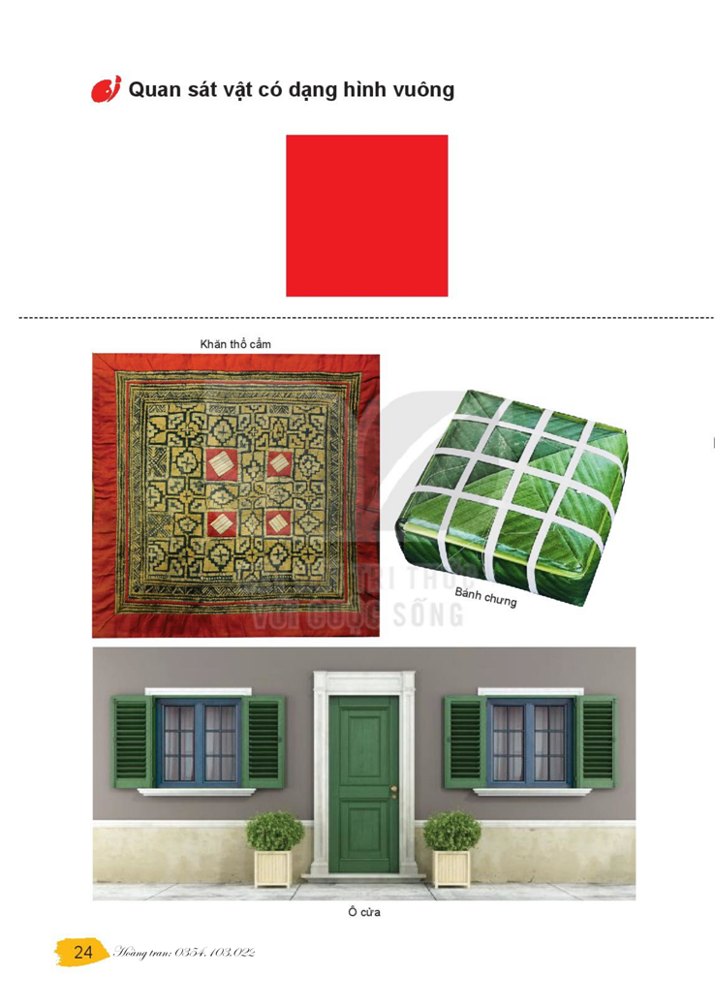

Slide 18


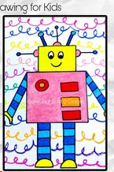
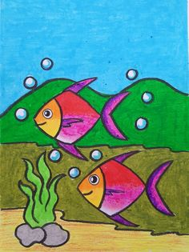
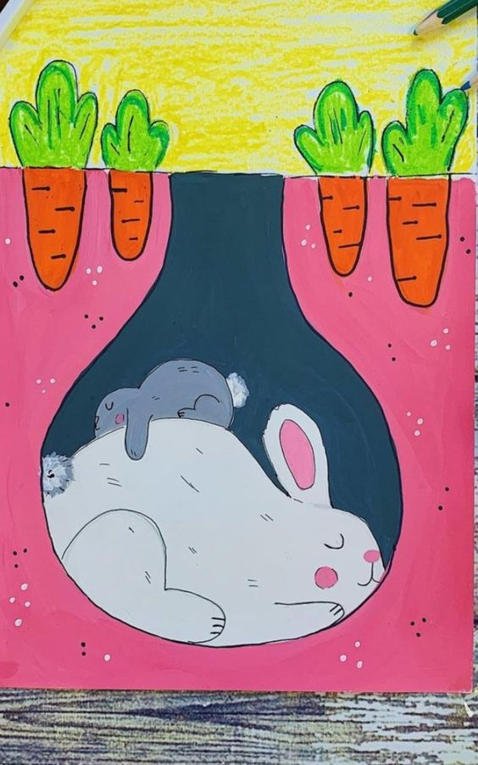

Slide 19
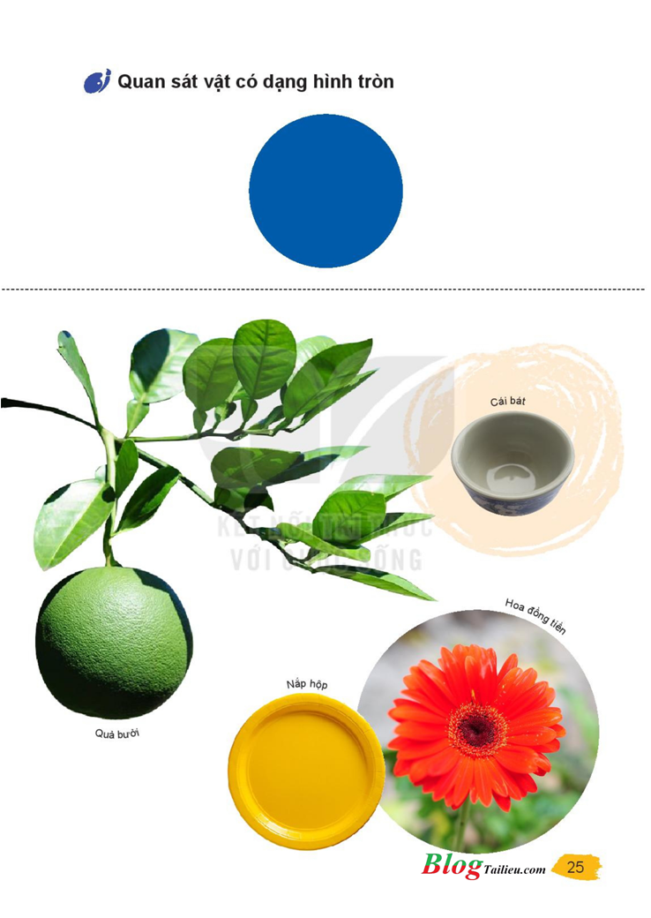
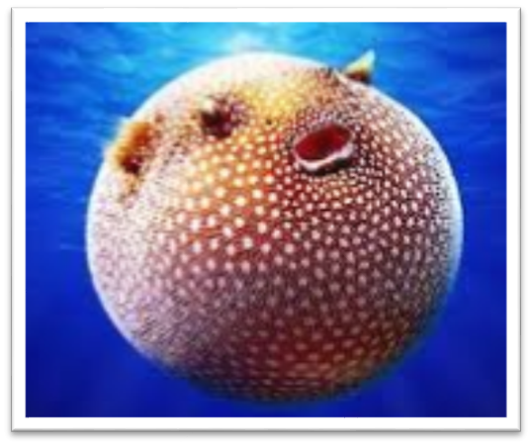

Slide 20
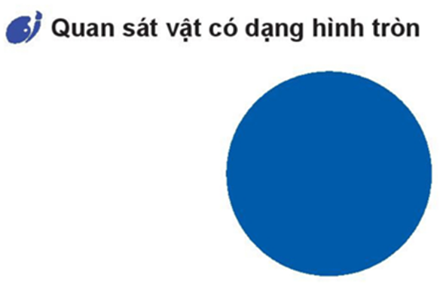

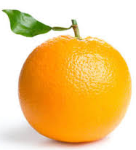

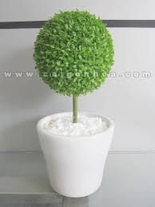
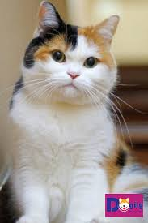
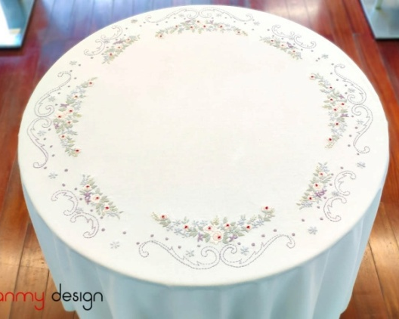
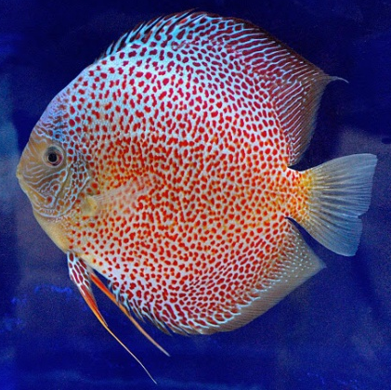

Slide 21



Slide 22
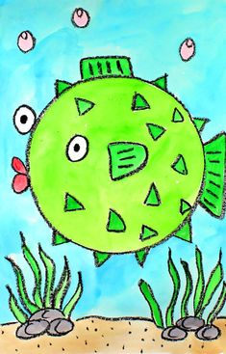
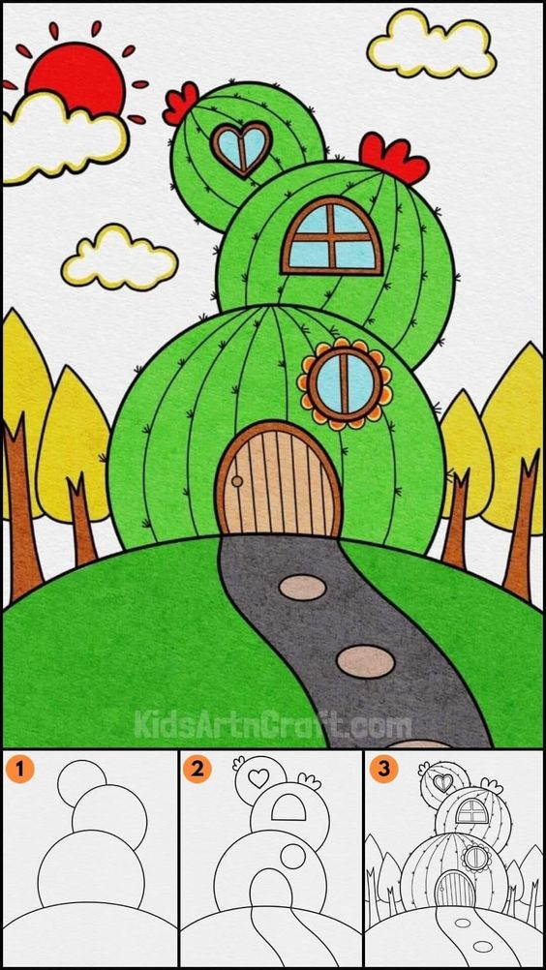
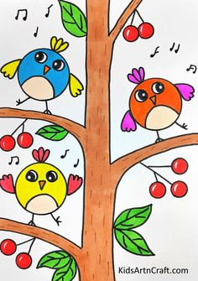
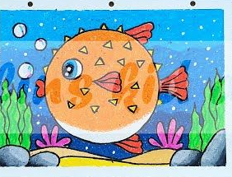


Slide 23
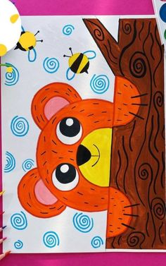
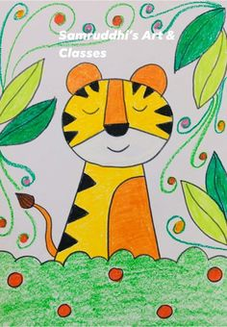
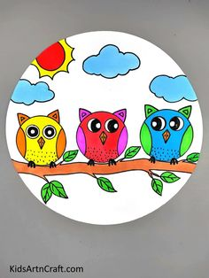
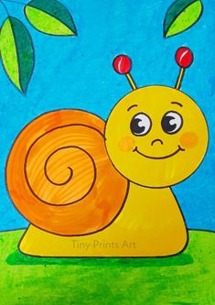

Slide 24






3. HOẠT ĐỘNG:
LUYỆN TẬP THỰC HÀNH

Slide 25


Slide 26




Slide 27


Slide 29


Slide 30






DẶN DÒ
Các em hoàn thành sản phẩm của chủ đề 3, chuẩn bị đồ dùng học tập cho tiết học sau nhé.

Slide 31





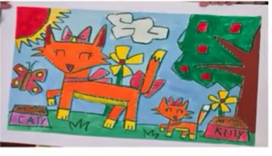



Slide 32






Củng cố

Slide 33


CHÚC CÁC EM CHĂM NGOAN HỌC TỐT

Slide 34







Slide 35
谢谢聆听
The print the presentation and make it into a film to be used in a wider field

Slide 37





Slide 38
PART 04
标题添加此处

Slide 39




Slide 40


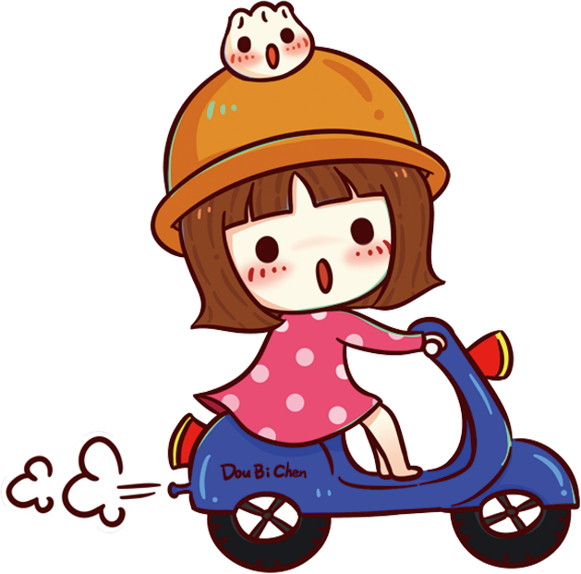
标题添加此处
添加标题
用户可以在投影仪或者计算机上进行演示也可以将演示文稿打印出来制作
添加标题
用户可以在投影仪或者计算机上进行演示也可以将演示文稿打印出来制作

